Slide 1
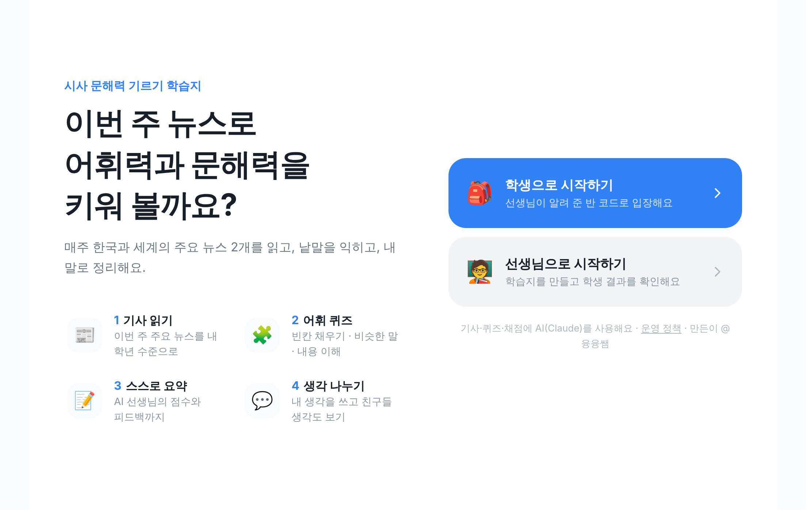
시사 문해력
기르기 학습지
공모전 제출용 · 웹사이트 사용 안내서
이번 주 뉴스로 어휘력과 문해력을 키우는 수업용 웹 서비스
교사용 화면 안내
학생용 화면 안내
만든이 @융융쌤

Slide 2
매주 새 뉴스로, 읽고 · 풀고 · 요약하고 · 생각을 나눠요
한눈에 보기
AI가 매주 주요 뉴스를 학년 수준에 맞춘 기사·퀴즈로 미리 만들어 두면, 선생님은 검토 후 배포만 하면 돼요. 학생 결과는 자동으로 모여요.
매주 2편
3개 학년군
1번 클릭
지난 7일 한국·세계 주요 뉴스에서
주제를 골라 기사 자동 준비
초3~4 · 초5~6 · 중학생
수준별 기사 길이·어휘·채점 기준
'이번 주 기사 불러오기'로
우리 반 학습지 초안 완성
학생 학습 4단계
1
기사 읽기
2
어휘 퀴즈
3
스스로 요약
4
생각 나누기
›
›
›
학년 수준 기사, 파란 낱말을 누르면 뜻 보기
빈칸 채우기 · 비슷한 말 · 내용 이해 7문항
AI 선생님이 100점 만점 채점과 피드백
입장과 까닭 쓰고 친구들 생각 보기

Slide 3
선생님이 배포하면, 학생이 배우고, 결과는 다시 선생님께
전체 흐름
선생님
가입·로그인
반 만들기
기사 불러오기
검토·수정
배포
결과 확인
›
›
›
›
›
교육청 메일 인증
학년군 선택
반 코드 발급
이번 주 학습지
초안 자동 완성
기사·퀴즈·채점
기준 고치기
반 코드·QR로
학생 입장
분석표·AI 의견
▼ 배포한 학습지가 학생 화면에 바로 열려요
▲ 학생 기록이 반 화면·결과 분석표로 모여요
학생
입장
기사 읽기
어휘 퀴즈
스스로 요약
생각 나누기
내 학습 분석
›
›
›
›
›
반 코드 + 번호
이름 + PIN
파란 낱말 뜻 보기
7문항, 바로
정답·해설
AI 채점·피드백
친구들 생각 보기
정답률·점수 변화

Slide 4
첫 화면에서 학생과 선생님이 길을 나눠요
처음 화면
1
학생으로 시작하기
선생님이 알려 준 반 코드로 입장해요. 회원가입이 필요 없어요.
2
선생님으로 시작하기
교육청 메일로 가입·로그인하고, 학습지를 만들어 결과를 확인해요.
3
운영 정책
화면 아래 링크에서 AI 사용과 개인정보 처리 방법을 안내해요.
태블릿·PC 어디서나 웹 브라우저만 있으면 바로 쓸 수 있어요.

Slide 5
선생님 화면
01
가입·로그인
06
기사 추가
PART 1
02
반 만들기
07
배포·학생 입장
03
이번 주 기사 불러오기
08
반 화면 살펴보기
반을 만들고, 이번 주 학습지를 검토해 배포하고, 학생 결과를 확인하는 과정을 순서대로 안내해요.
04
학습지 검토·수정
09
학습지별 학생 결과
05
퀴즈·요약·생각 편집
10
결과 분석표·AI 의견

Slide 6
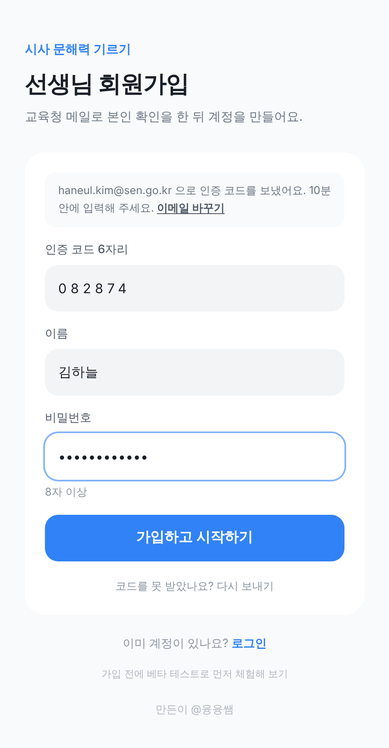
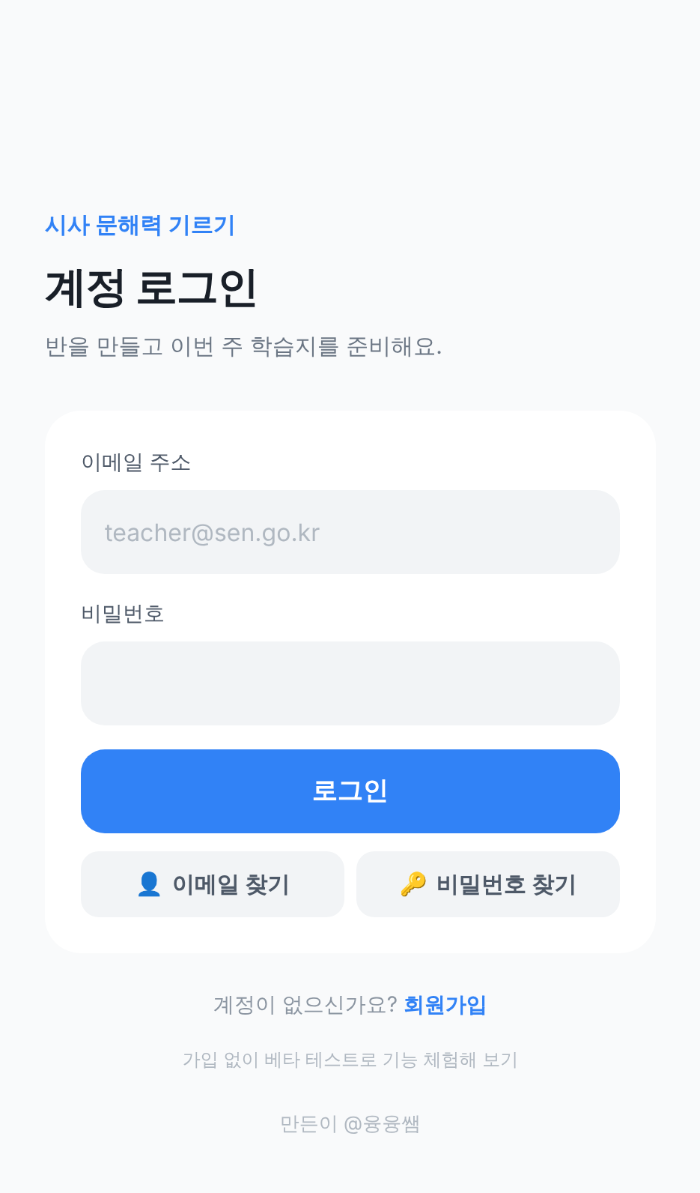
가입·로그인
교사편 · 01
1
교육청 메일로만 가입
@…go.kr 주소로 인증 코드 6자리를 받아 확인한 뒤 이름·비밀번호를 정해요.
2
로그인
이메일과 비밀번호로 들어가요. 잊었다면 이메일 찾기·비밀번호 찾기를 눌러요.
3
가입 전 베타 체험
공용 체험 계정으로 모든 기능을 먼저 써 볼 수 있어요.
회원가입 (메일 인증)
로그인

Slide 7
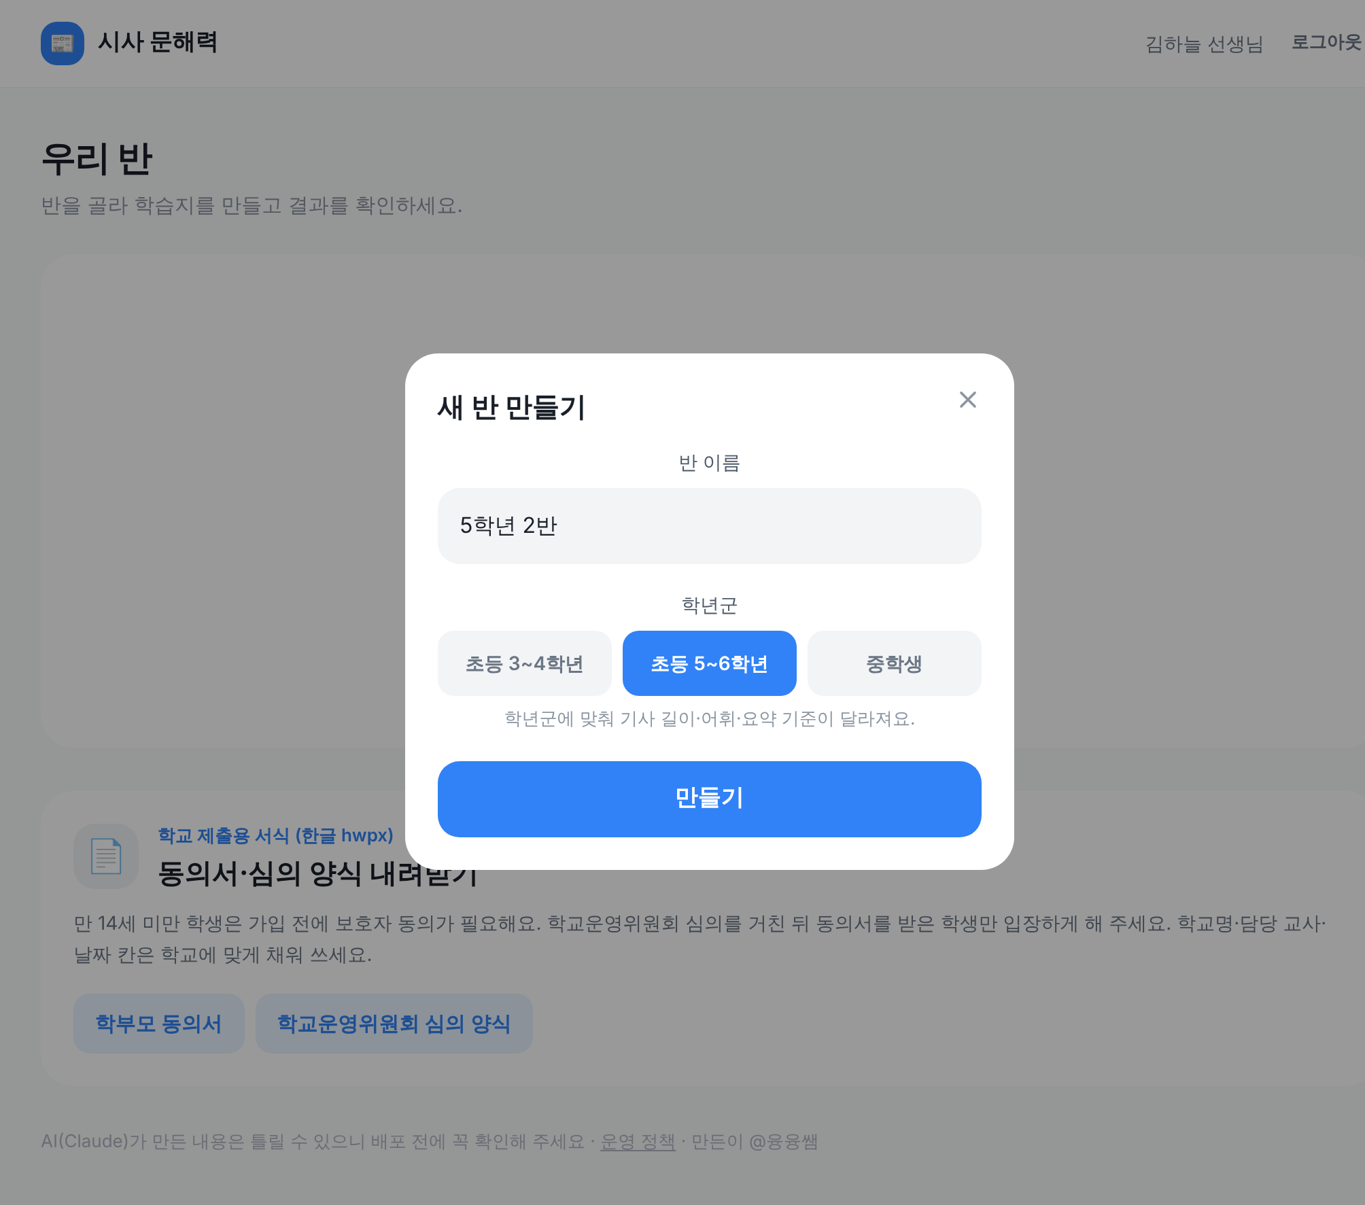
반 만들기
교사편 · 02
1
'+ 반 만들기' 누르기
반 이름(예: 5학년 2반)을 입력해요.
2
학년군 고르기
초등 3~4학년 · 5~6학년 · 중학생 중에서 골라요. 학년군에 맞춰 기사 길이·어휘·요약 기준이 달라져요.
3
반 코드 자동 발급
반을 만들면 학생이 입장할 6자리 반 코드와 QR이 생겨요.
보호자 동의서·학교운영위원회 심의 양식(hwpx)도 이 화면에서 내려받아요.

Slide 8
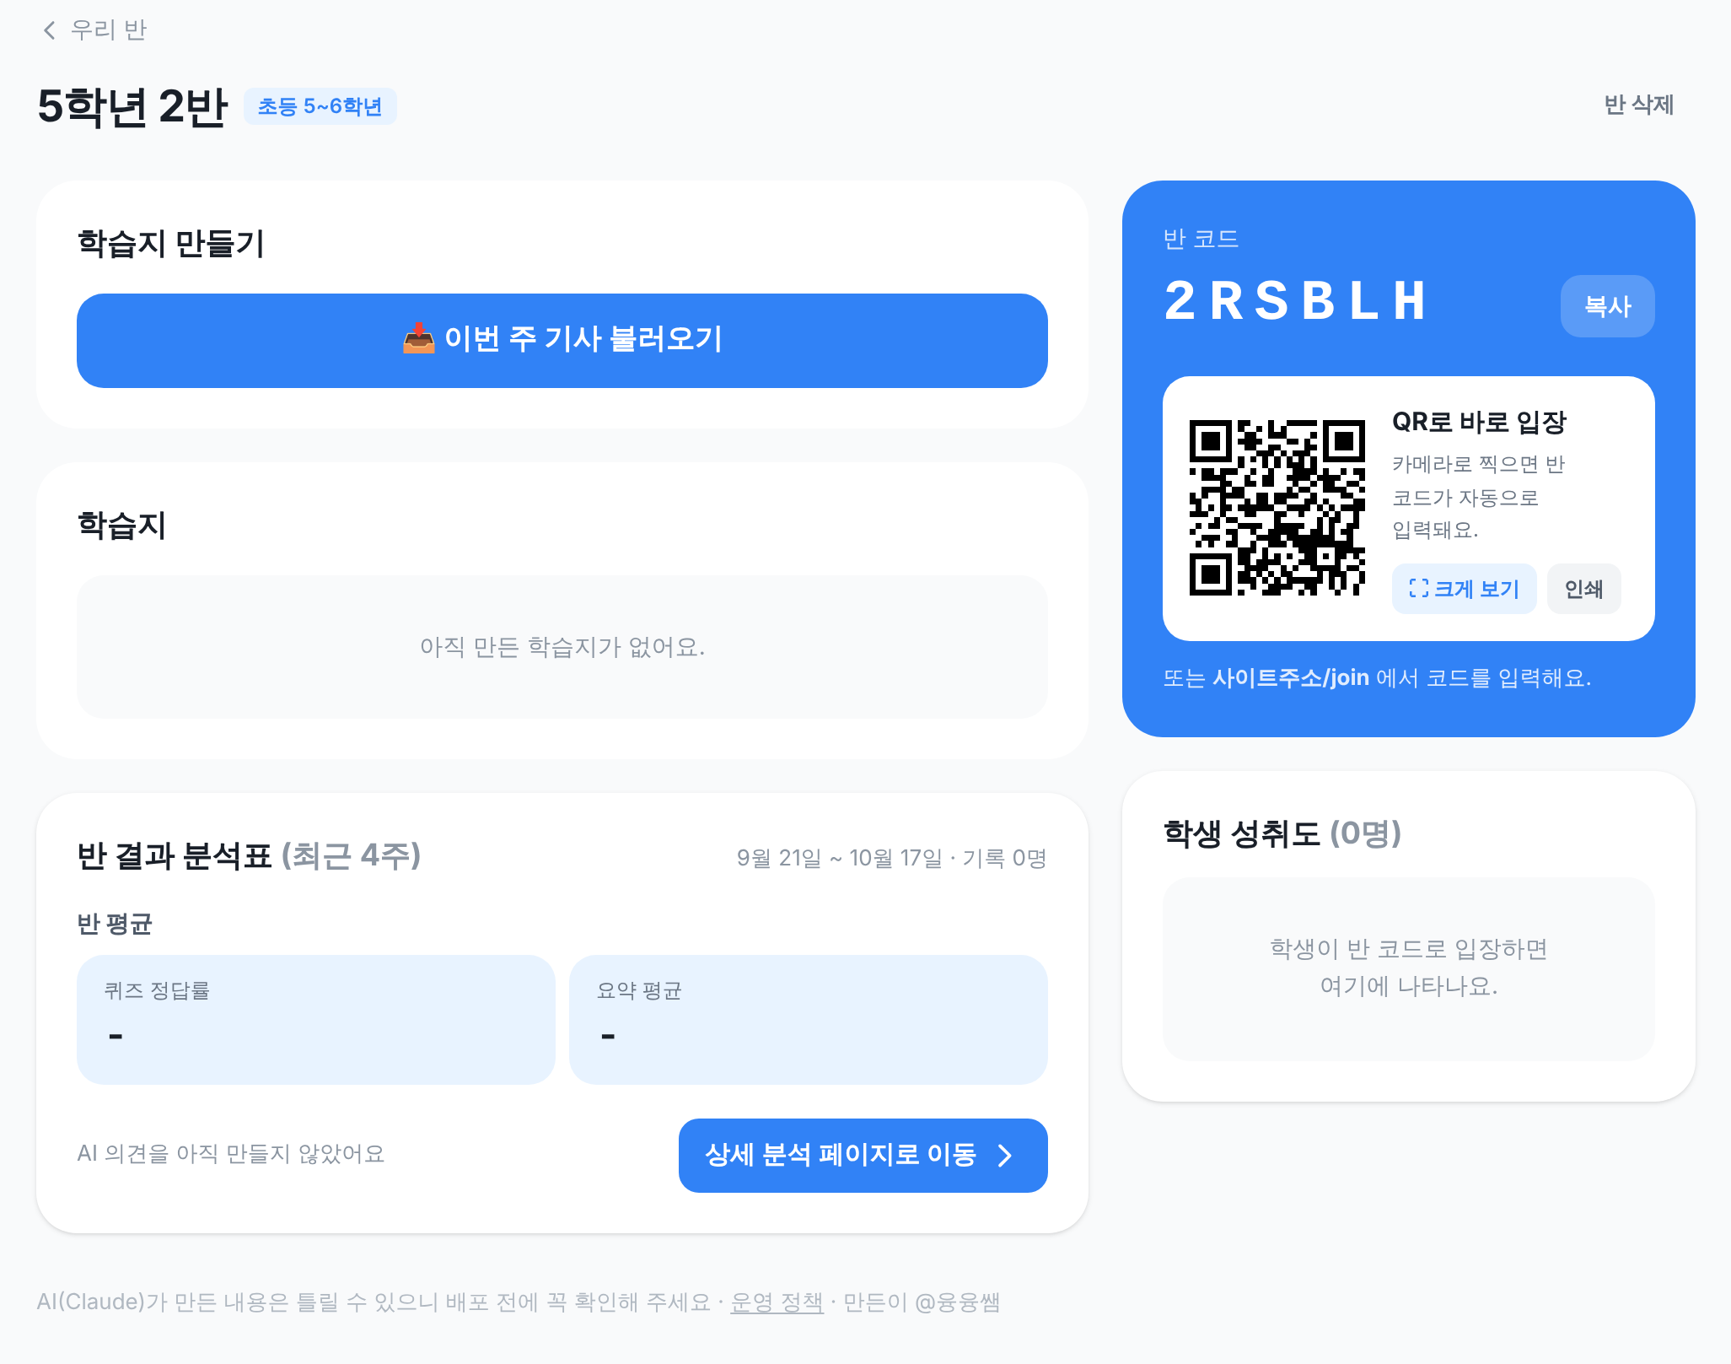
이번 주 기사 불러오기
교사편 · 03
1
매주 자동 준비
매주 월요일 새벽, 지난 7일 주요 뉴스에서 주제 2개를 골라 학년군별 기사·퀴즈를 미리 만들어 둬요.
2
버튼 한 번으로 초안 완성
'이번 주 기사 불러오기'를 누르면 우리 반 수준의 학습지 초안이 바로 만들어져요.
3
반 코드·QR 확인
오른쪽 파란 카드에서 반 코드를 복사하거나 QR을 크게 띄워요.

Slide 9
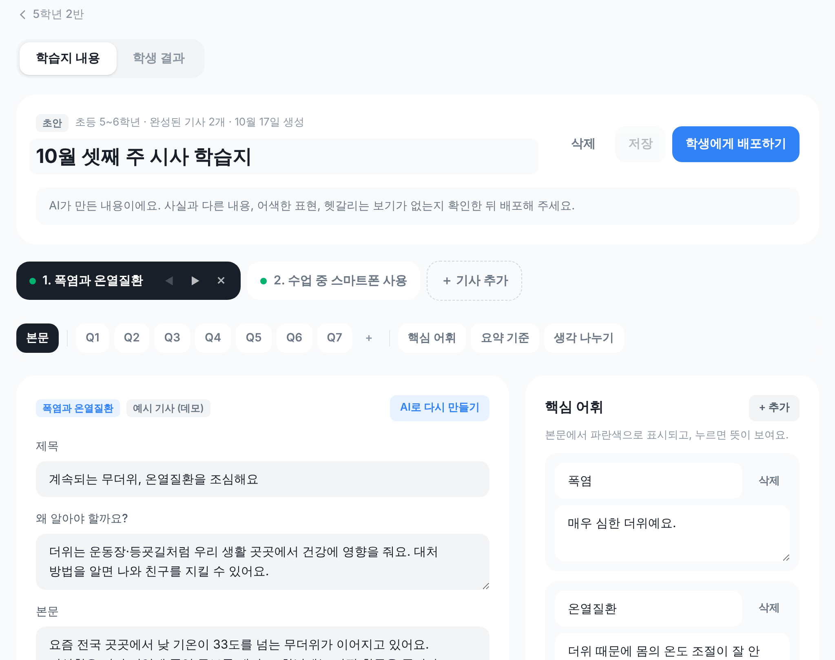
학습지 검토·수정
교사편 · 04
1
기사 탭으로 오가기
기사를 골라 ◀ ▶로 순서를 바꾸고 ✕로 뺄 수 있어요.
2
제목·본문 고치기
'왜 알아야 할까요?'와 본문을 직접 다듬어요.
3
핵심 어휘 편집
학생 화면에서 파란 낱말로 보이고, 누르면 뜻이 나와요.
4
AI로 다시 만들기
마음에 들지 않는 기사는 새로 만들 수 있어요.

Slide 10
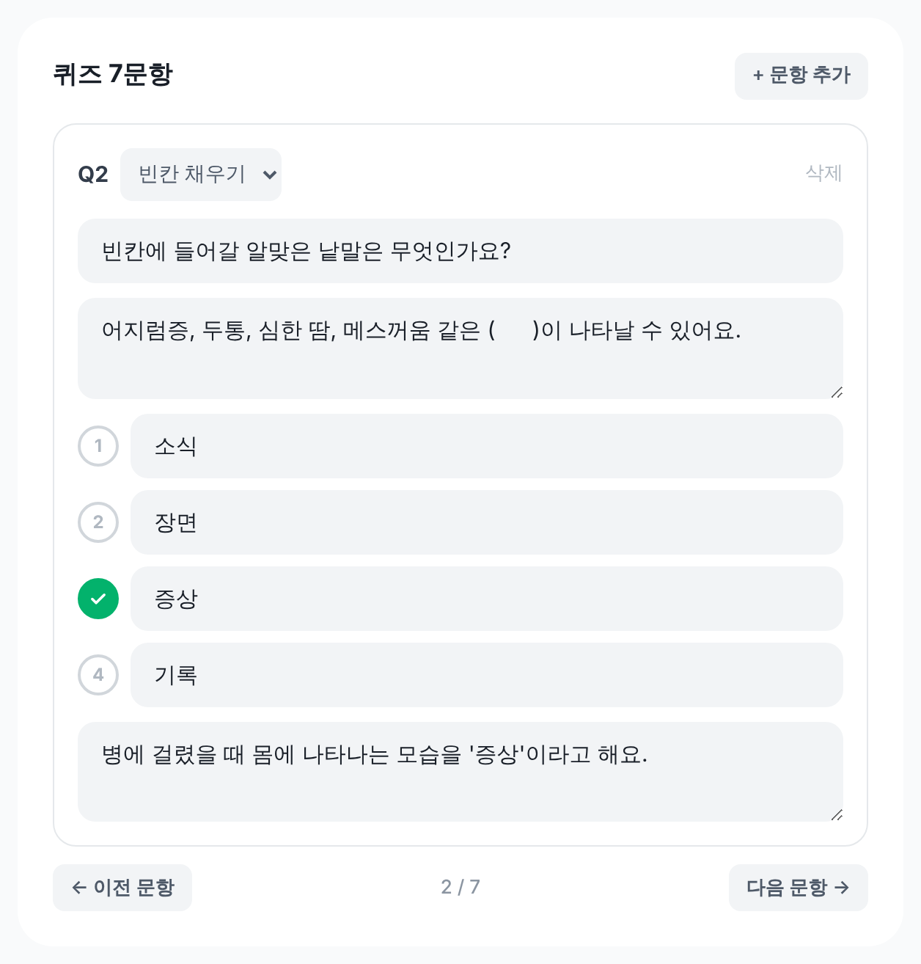
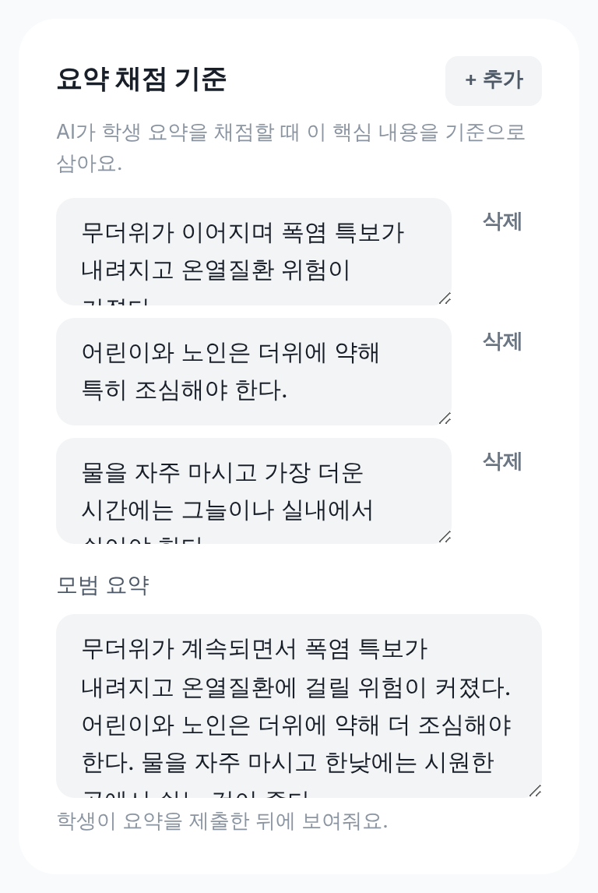
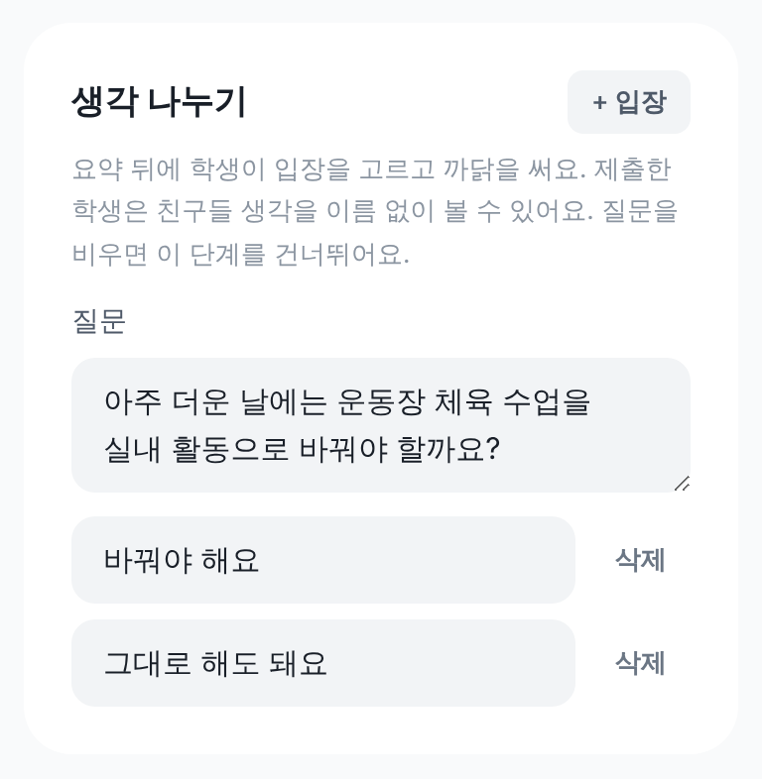
퀴즈 · 요약 채점 기준 · 생각 나누기 편집
교사편 · 05
어휘 퀴즈 7문항
요약 채점 기준
생각 나누기
문항 유형·보기·정답·해설을 고쳐요. Q1~Q7 버튼이나 '이전/다음 문항'으로 한 문항씩 넘겨 봐요.
AI가 학생 요약을 채점할 때 기준으로 삼는 핵심 내용과 모범 요약이에요.
토론 질문과 입장(예: 바꿔야 해요 / 그대로 해도 돼요)을 정해요.

Slide 11
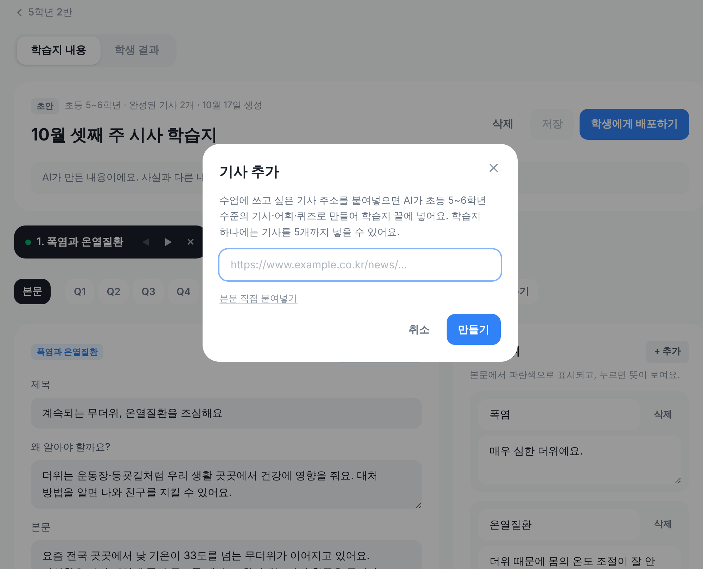
원하는 기사 추가하기
교사편 · 06
1
'＋ 기사 추가' 누르기
학습지 편집 화면의 기사 탭 옆에 있어요.
2
주소나 본문 붙여넣기
수업에 쓰고 싶은 신문 기사 주소(또는 본문)를 넣어요.
3
우리 반 수준으로 변환
AI가 반 학년군에 맞춰 기사·어휘·퀴즈·생각 나누기 질문을 만들어 학습지 끝에 넣어요.
학습지 하나에 기사는 최대 5편까지 넣을 수 있어요.

Slide 12
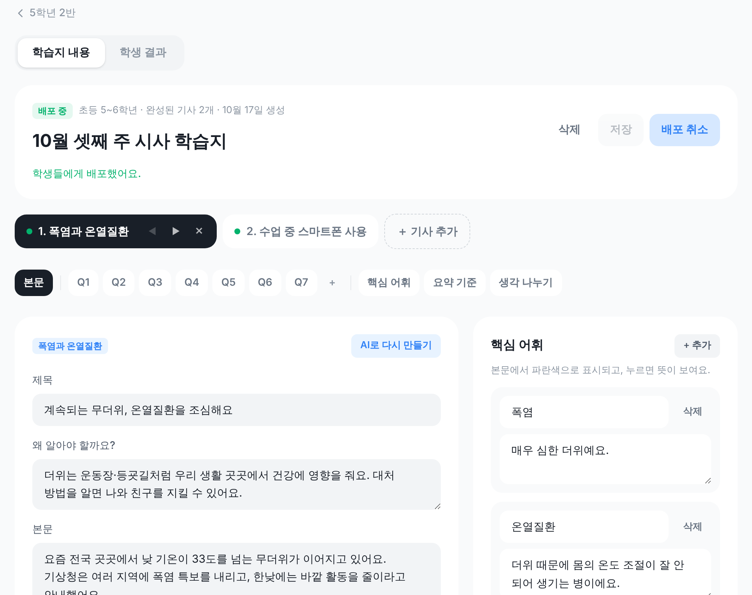
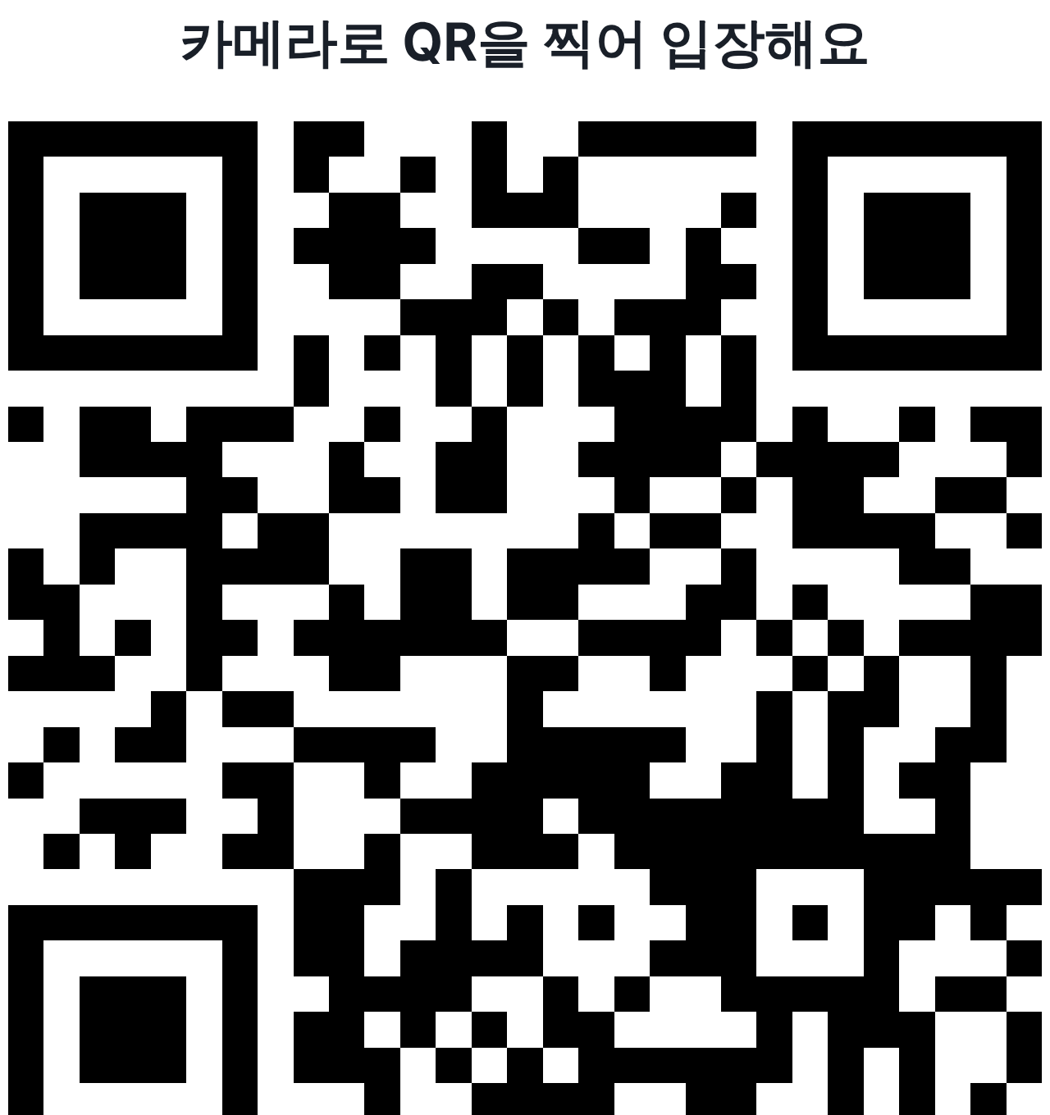
배포하고 학생 입장시키기
교사편 · 07
1
'학생에게 배포하기'
누르는 즉시 학생 화면에 학습지가 열려요. '배포 취소'로 되돌릴 수 있어요.
2
QR 크게 보기
반 화면의 '크게 보기'로 칠판 TV에 QR을 띄우면, 학생이 카메라로 찍어 바로 입장해요.
3
안내문 인쇄
'인쇄'로 QR과 반 코드 안내문을 뽑아 나눠 줄 수 있어요.
QR 크게 보기
배포 중인 학습지

Slide 13
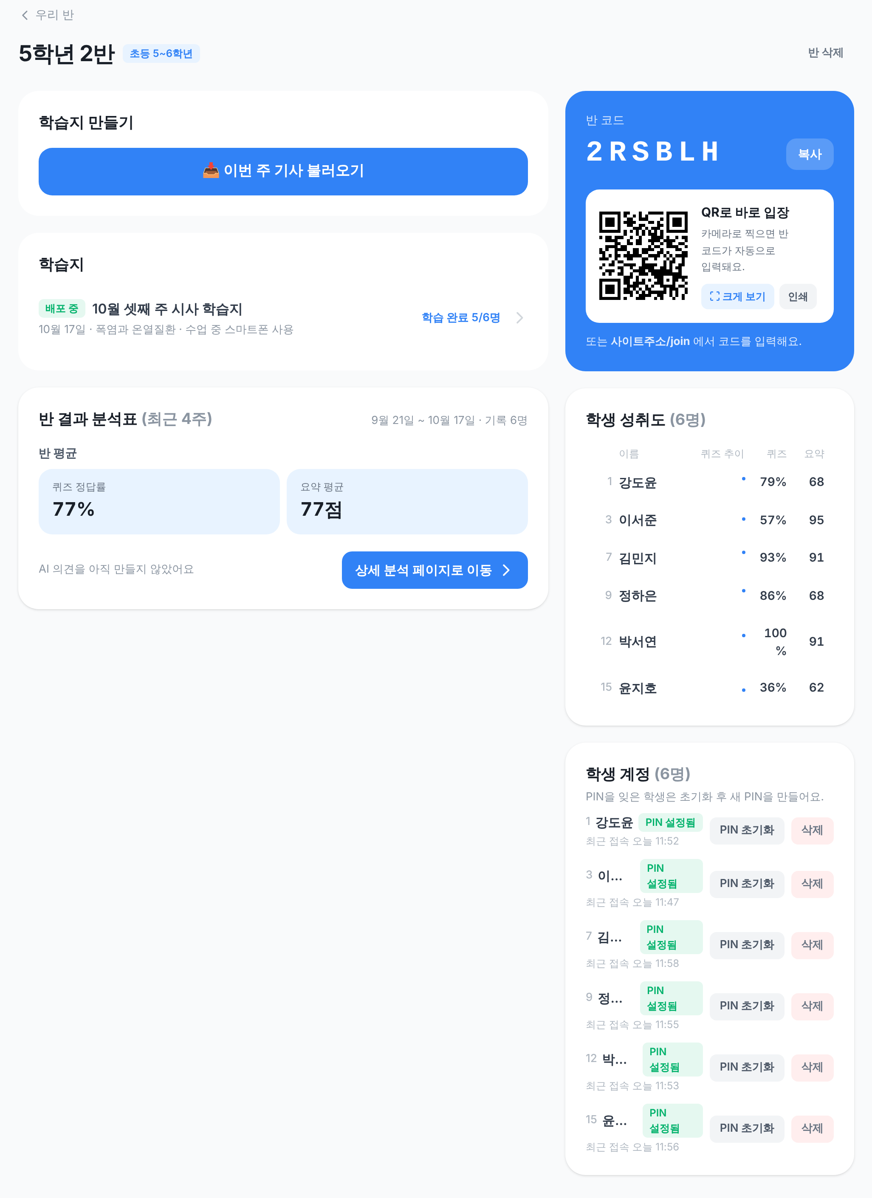
반 화면 한눈에 보기
교사편 · 08
1
학습지 목록
배포 상태와 '학습 완료 5/6명'처럼 완료한 학생 수를 보여 줘요.
2
반 결과 분석표 요약
최근 4주 반 평균 퀴즈 정답률·요약 점수를 바로 확인해요.
3
학생 성취도
학생마다 퀴즈 추이와 점수를 보고, 누르면 자세히 펼쳐져요.
4
학생 계정 관리
PIN 상태와 최근 접속을 보고 PIN 초기화·삭제를 해요.

Slide 14
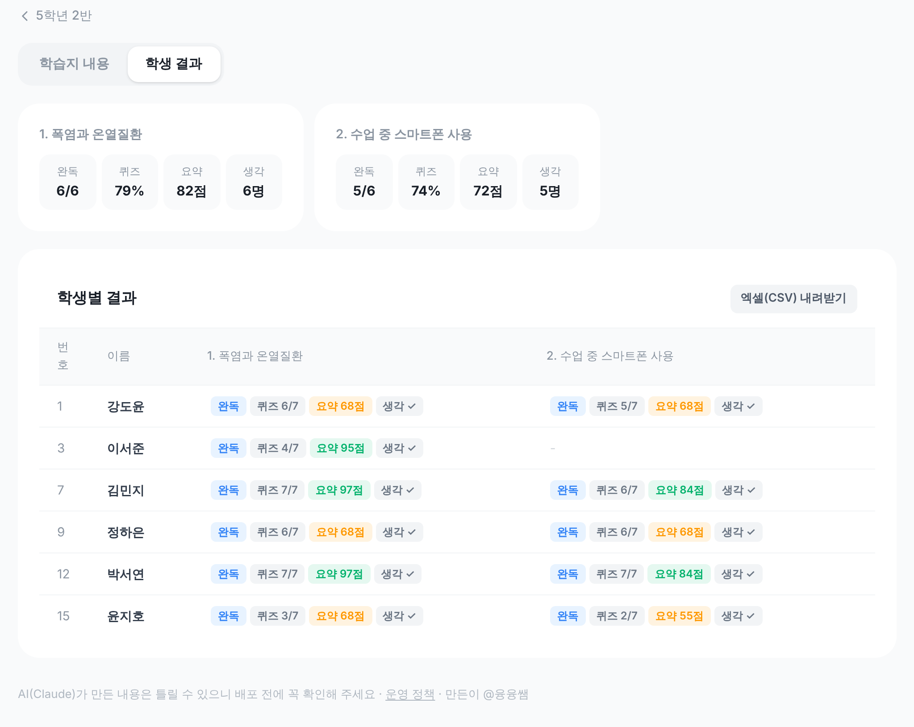
학습지별 학생 결과
교사편 · 09
1
기사별 요약 카드
완독 인원 · 퀴즈 정답률 · 요약 평균 · 생각 나눈 학생 수를 보여 줘요.
2
학생별 결과 표
학생마다 완독·퀴즈·요약 점수·생각 제출 여부를 한 표로 봐요.
3
자세히 보기·관리
학생을 누르면 요약문·AI 피드백·의견을 보고, 알맞지 않은 의견은 숨겨요.
4
엑셀(CSV) 내려받기
결과를 내려받아 평가 자료로 쓸 수 있어요.

Slide 15
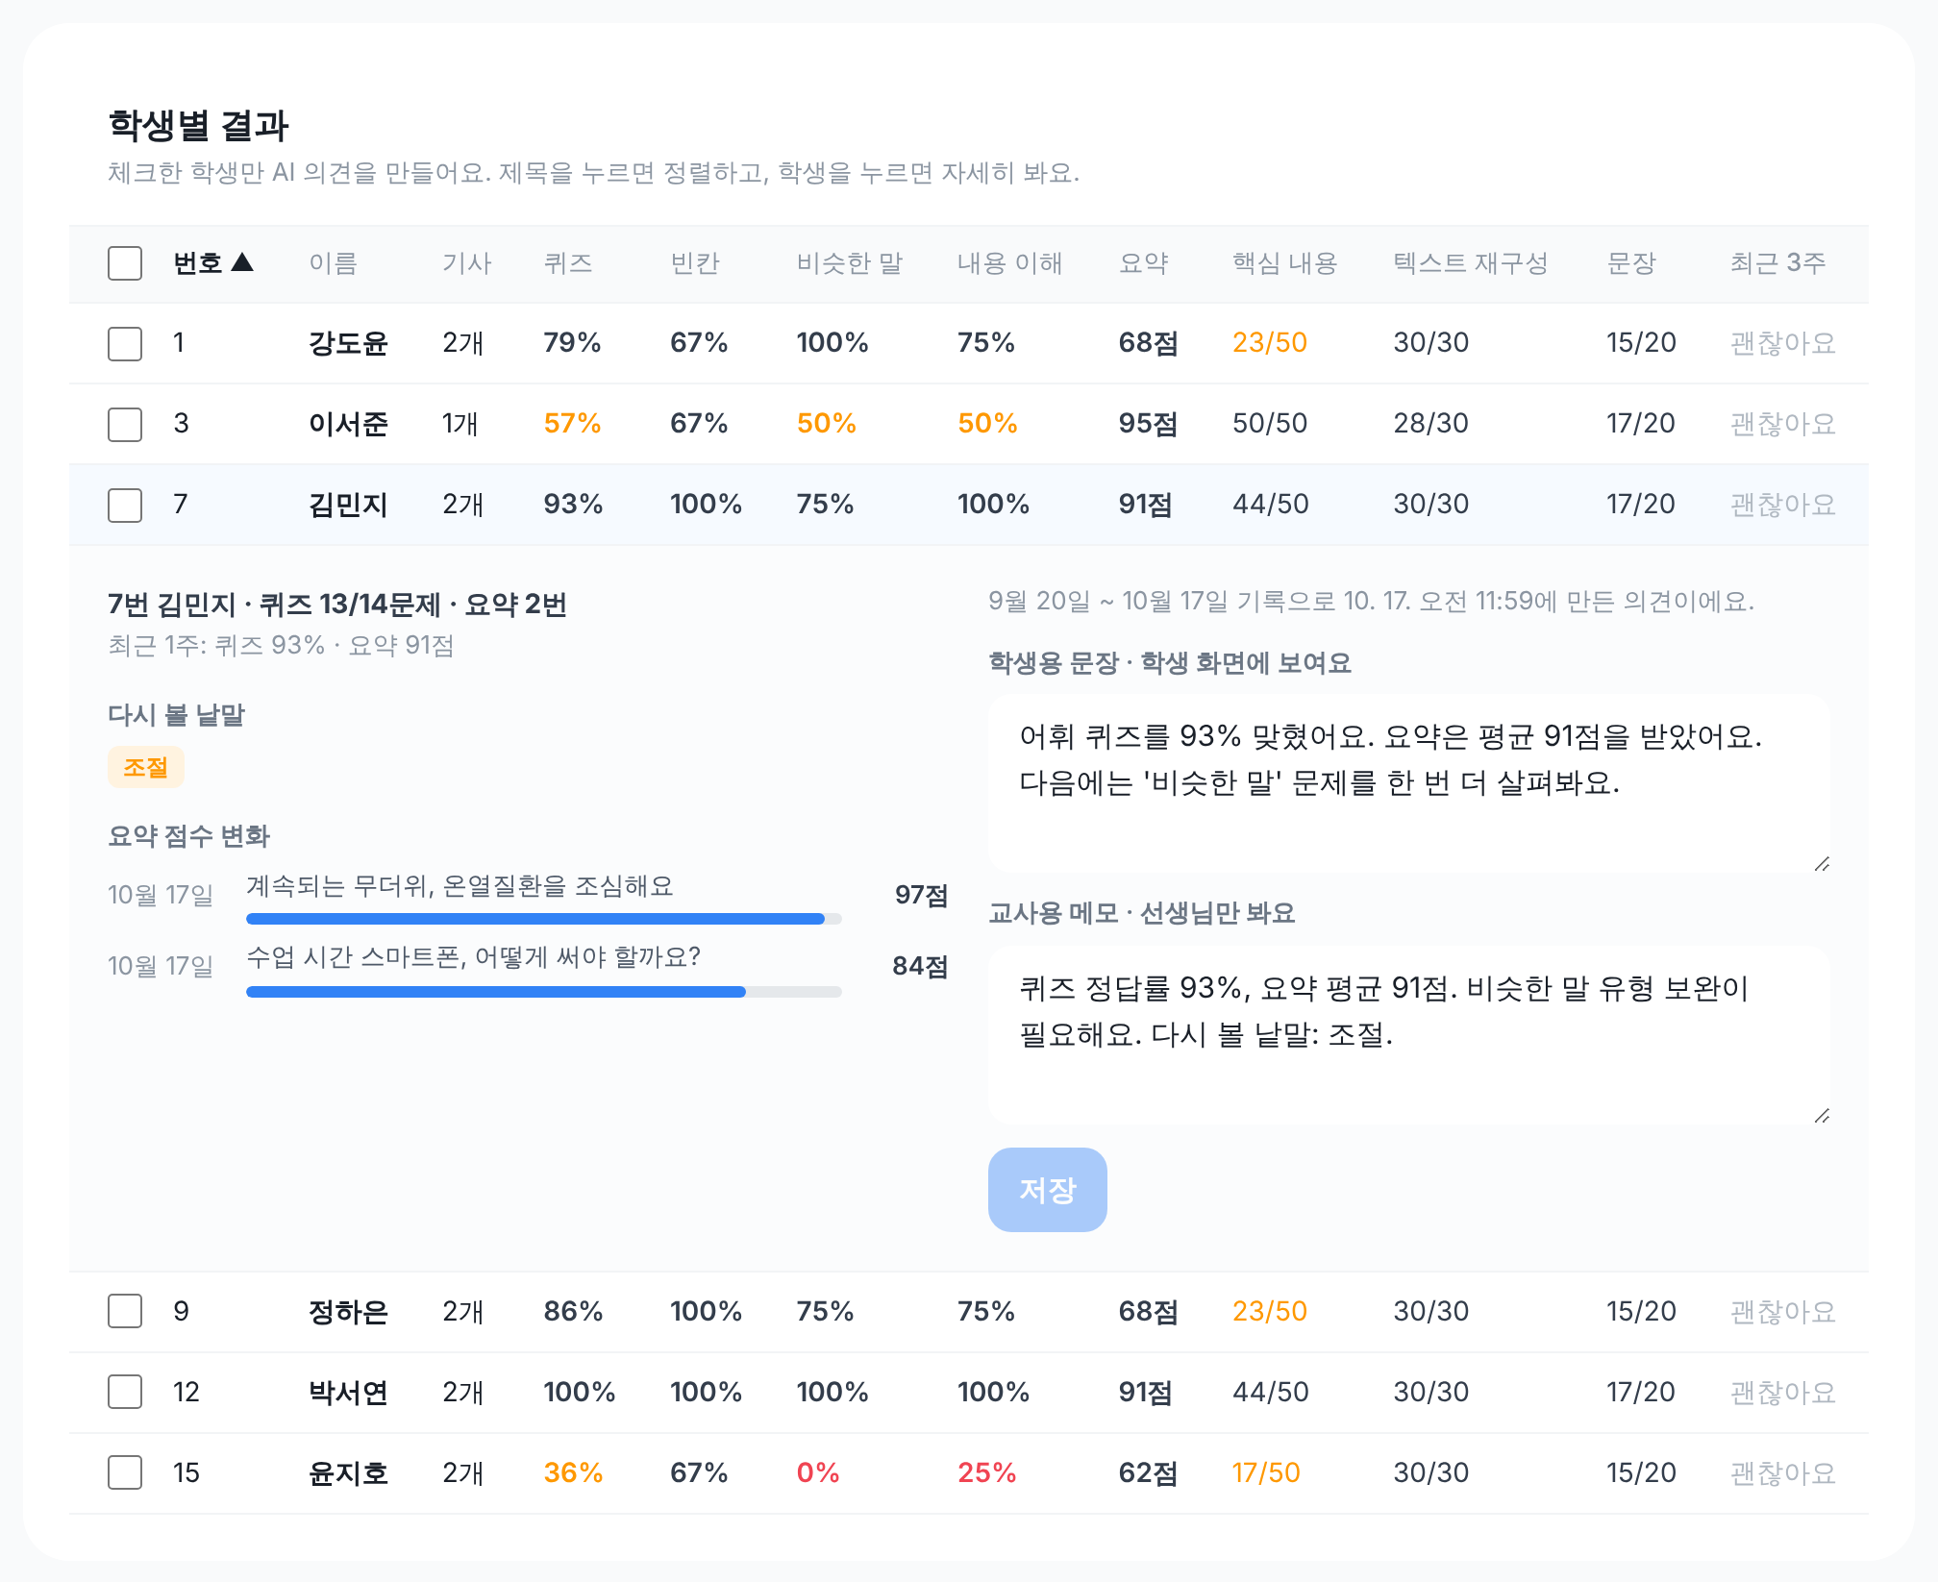
결과 분석표와 AI 종합 의견
교사편 · 10
1
기간을 골라 모아 보기
반 전체 정답률·요약 평균과 반에서 많이 틀린 낱말을 보여 줘요.
2
도움이 필요한 학생
최근 3주 퀴즈나 요약이 30% 미만이면 '도움 필요'로 표시돼요.
3
AI 의견 만들기·고치기
체크한 학생마다 학생용 격려 문장과 교사용 지도 메모를 만들어요. 학생용 문장은 학생 화면에 보여요.

Slide 16
학생 화면
01
반 코드로 입장
05
스스로 요약
PART 2
02
이번 주 학습지
06
생각 나누기
03
기사 읽기
07
내 학습 분석
반 코드로 입장해 기사 읽기 → 어휘 퀴즈 → 스스로 요약 → 생각 나누기 순서로 공부하고, 내 학습 분석을 확인해요.
04
어휘 퀴즈

Slide 17
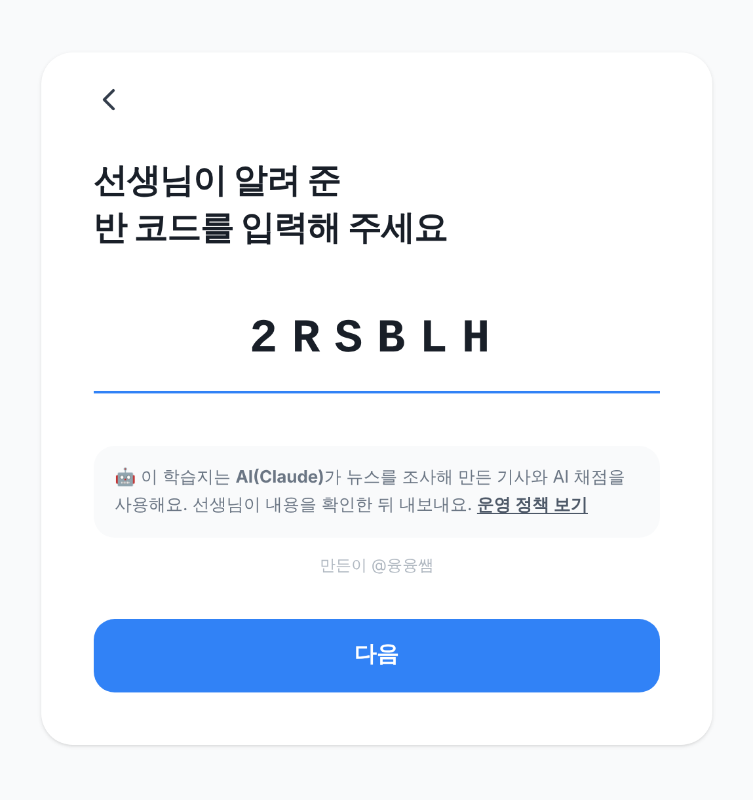
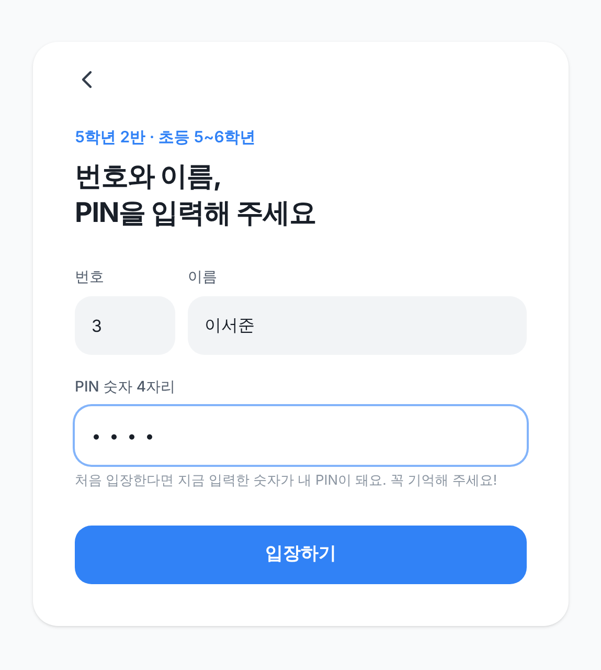
반 코드로 입장하기
학생편 · 01
1
반 코드 6자리 입력
첫 화면 '학생으로 시작하기'를 누르거나 QR을 찍으면 코드가 자동으로 들어가요.
2
번호·이름·PIN
처음 입장할 때 정한 PIN 4자리가 내 비밀번호가 돼요. 회원가입은 필요 없어요.
3
안전한 잠금
PIN을 5번 틀리면 5분 동안 잠겨요. 잊으면 선생님이 초기화해 줘요.
① 반 코드 입력
② 번호·이름·PIN 입력

Slide 18
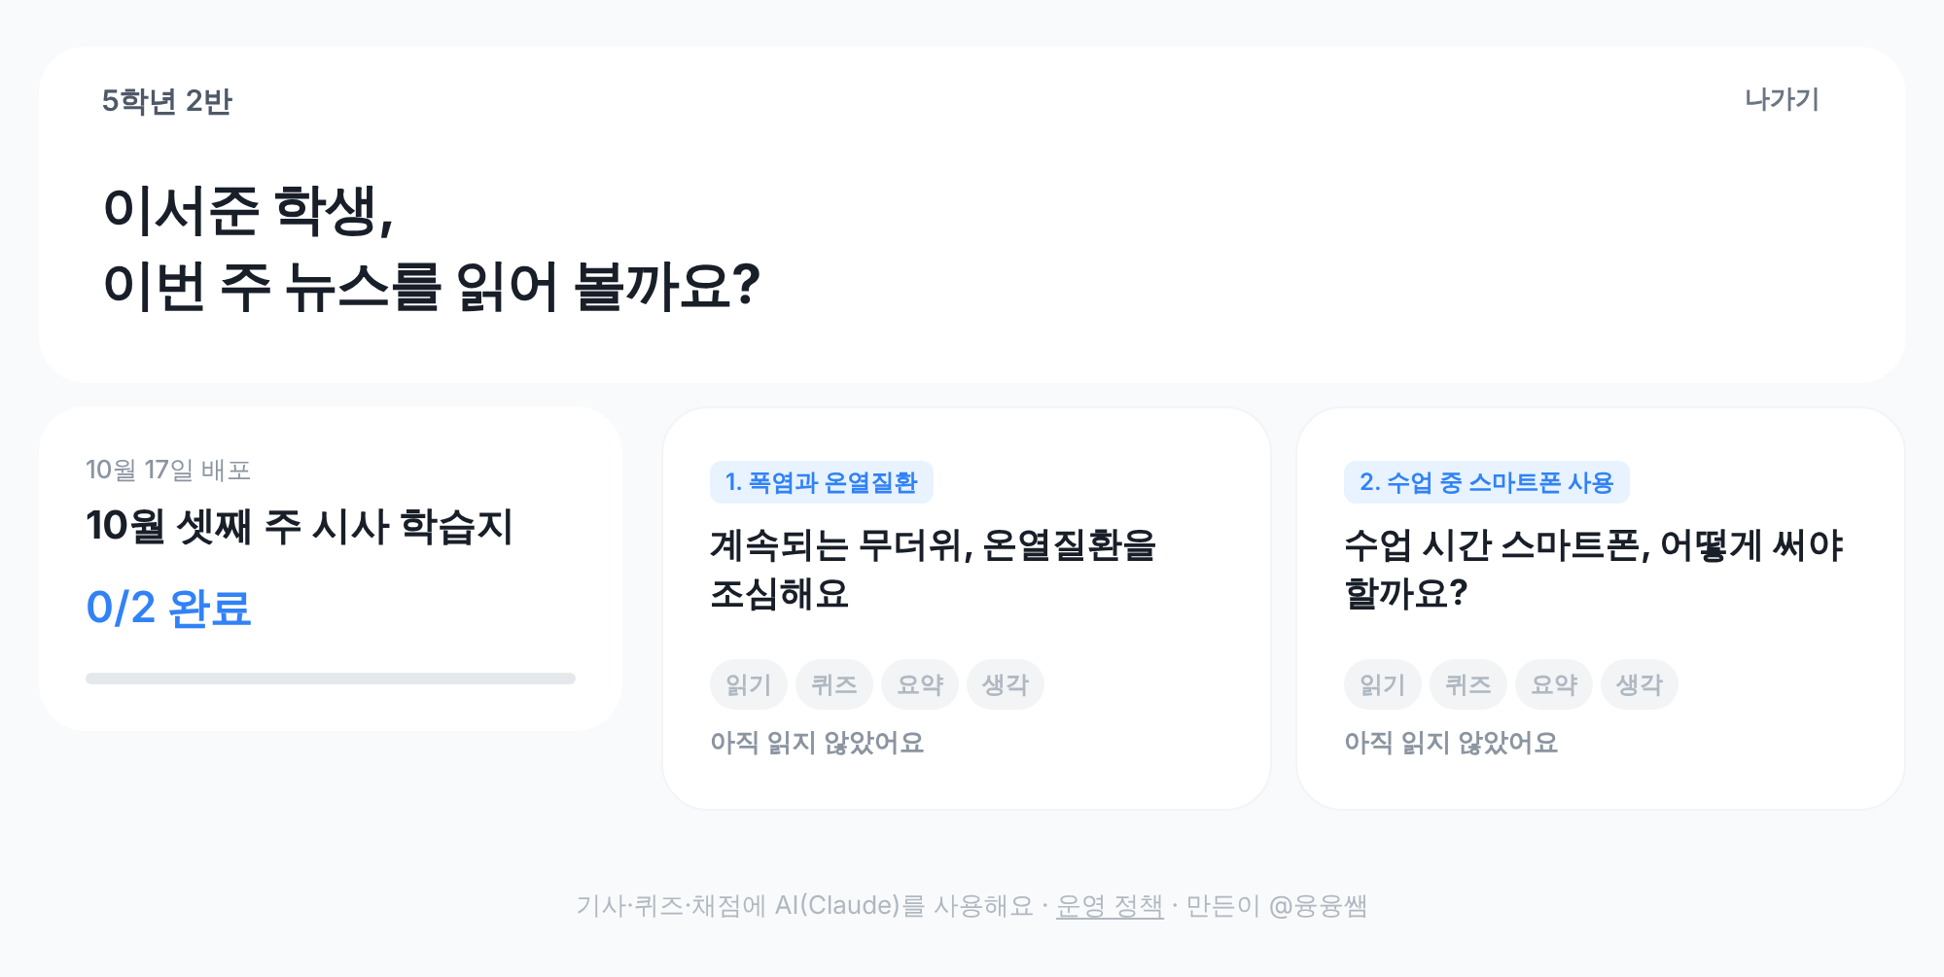
이번 주 학습지 고르기
학생편 · 02
1
배포된 학습지 확인
선생님이 배포한 학습지와 진행률(0/2 완료)이 보여요.
2
기사 카드 누르기
기사마다 읽기·퀴즈·요약·생각 단계가 표시돼 어디까지 했는지 알 수 있어요.

Slide 19
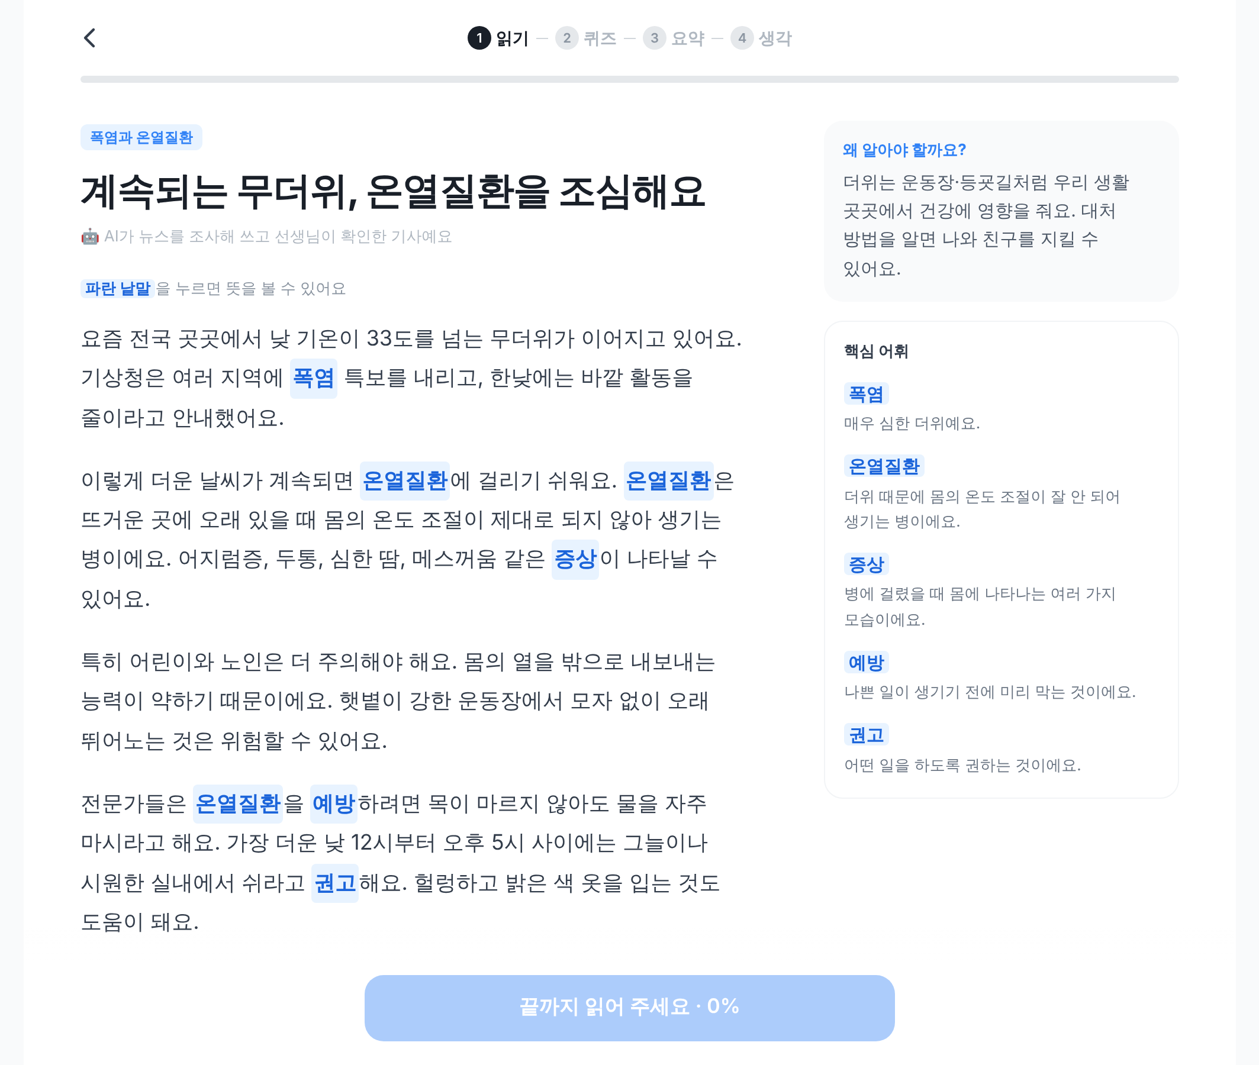
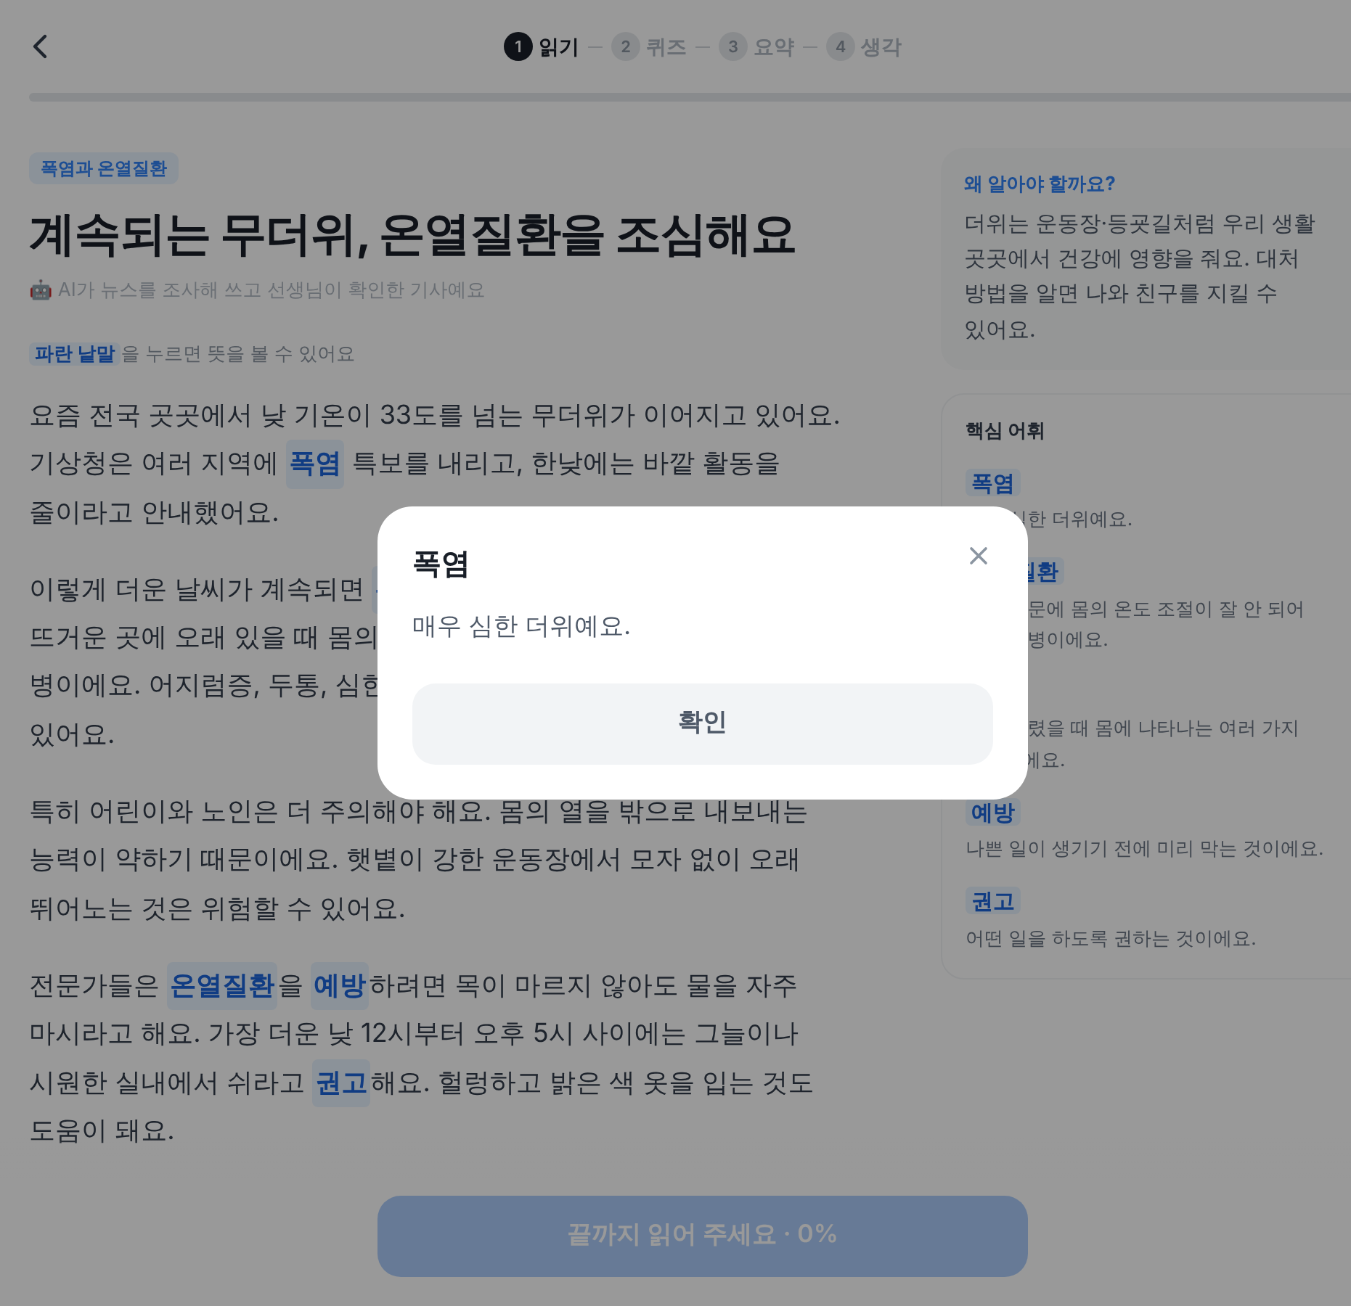
기사 읽기
학생편 · 03
1
학년 수준에 맞춘 기사
기사 본문
'왜 알아야 할까요?'로 읽을 이유를 먼저 알려 줘요.
2
파란 낱말 = 핵심 어휘
누르면 뜻이 바로 떠요.
파란 낱말 뜻 보기
3
꼼꼼히 끝까지
끝까지 스크롤하고 최소 읽기 시간을 채워야 퀴즈로 넘어가요.

Slide 20
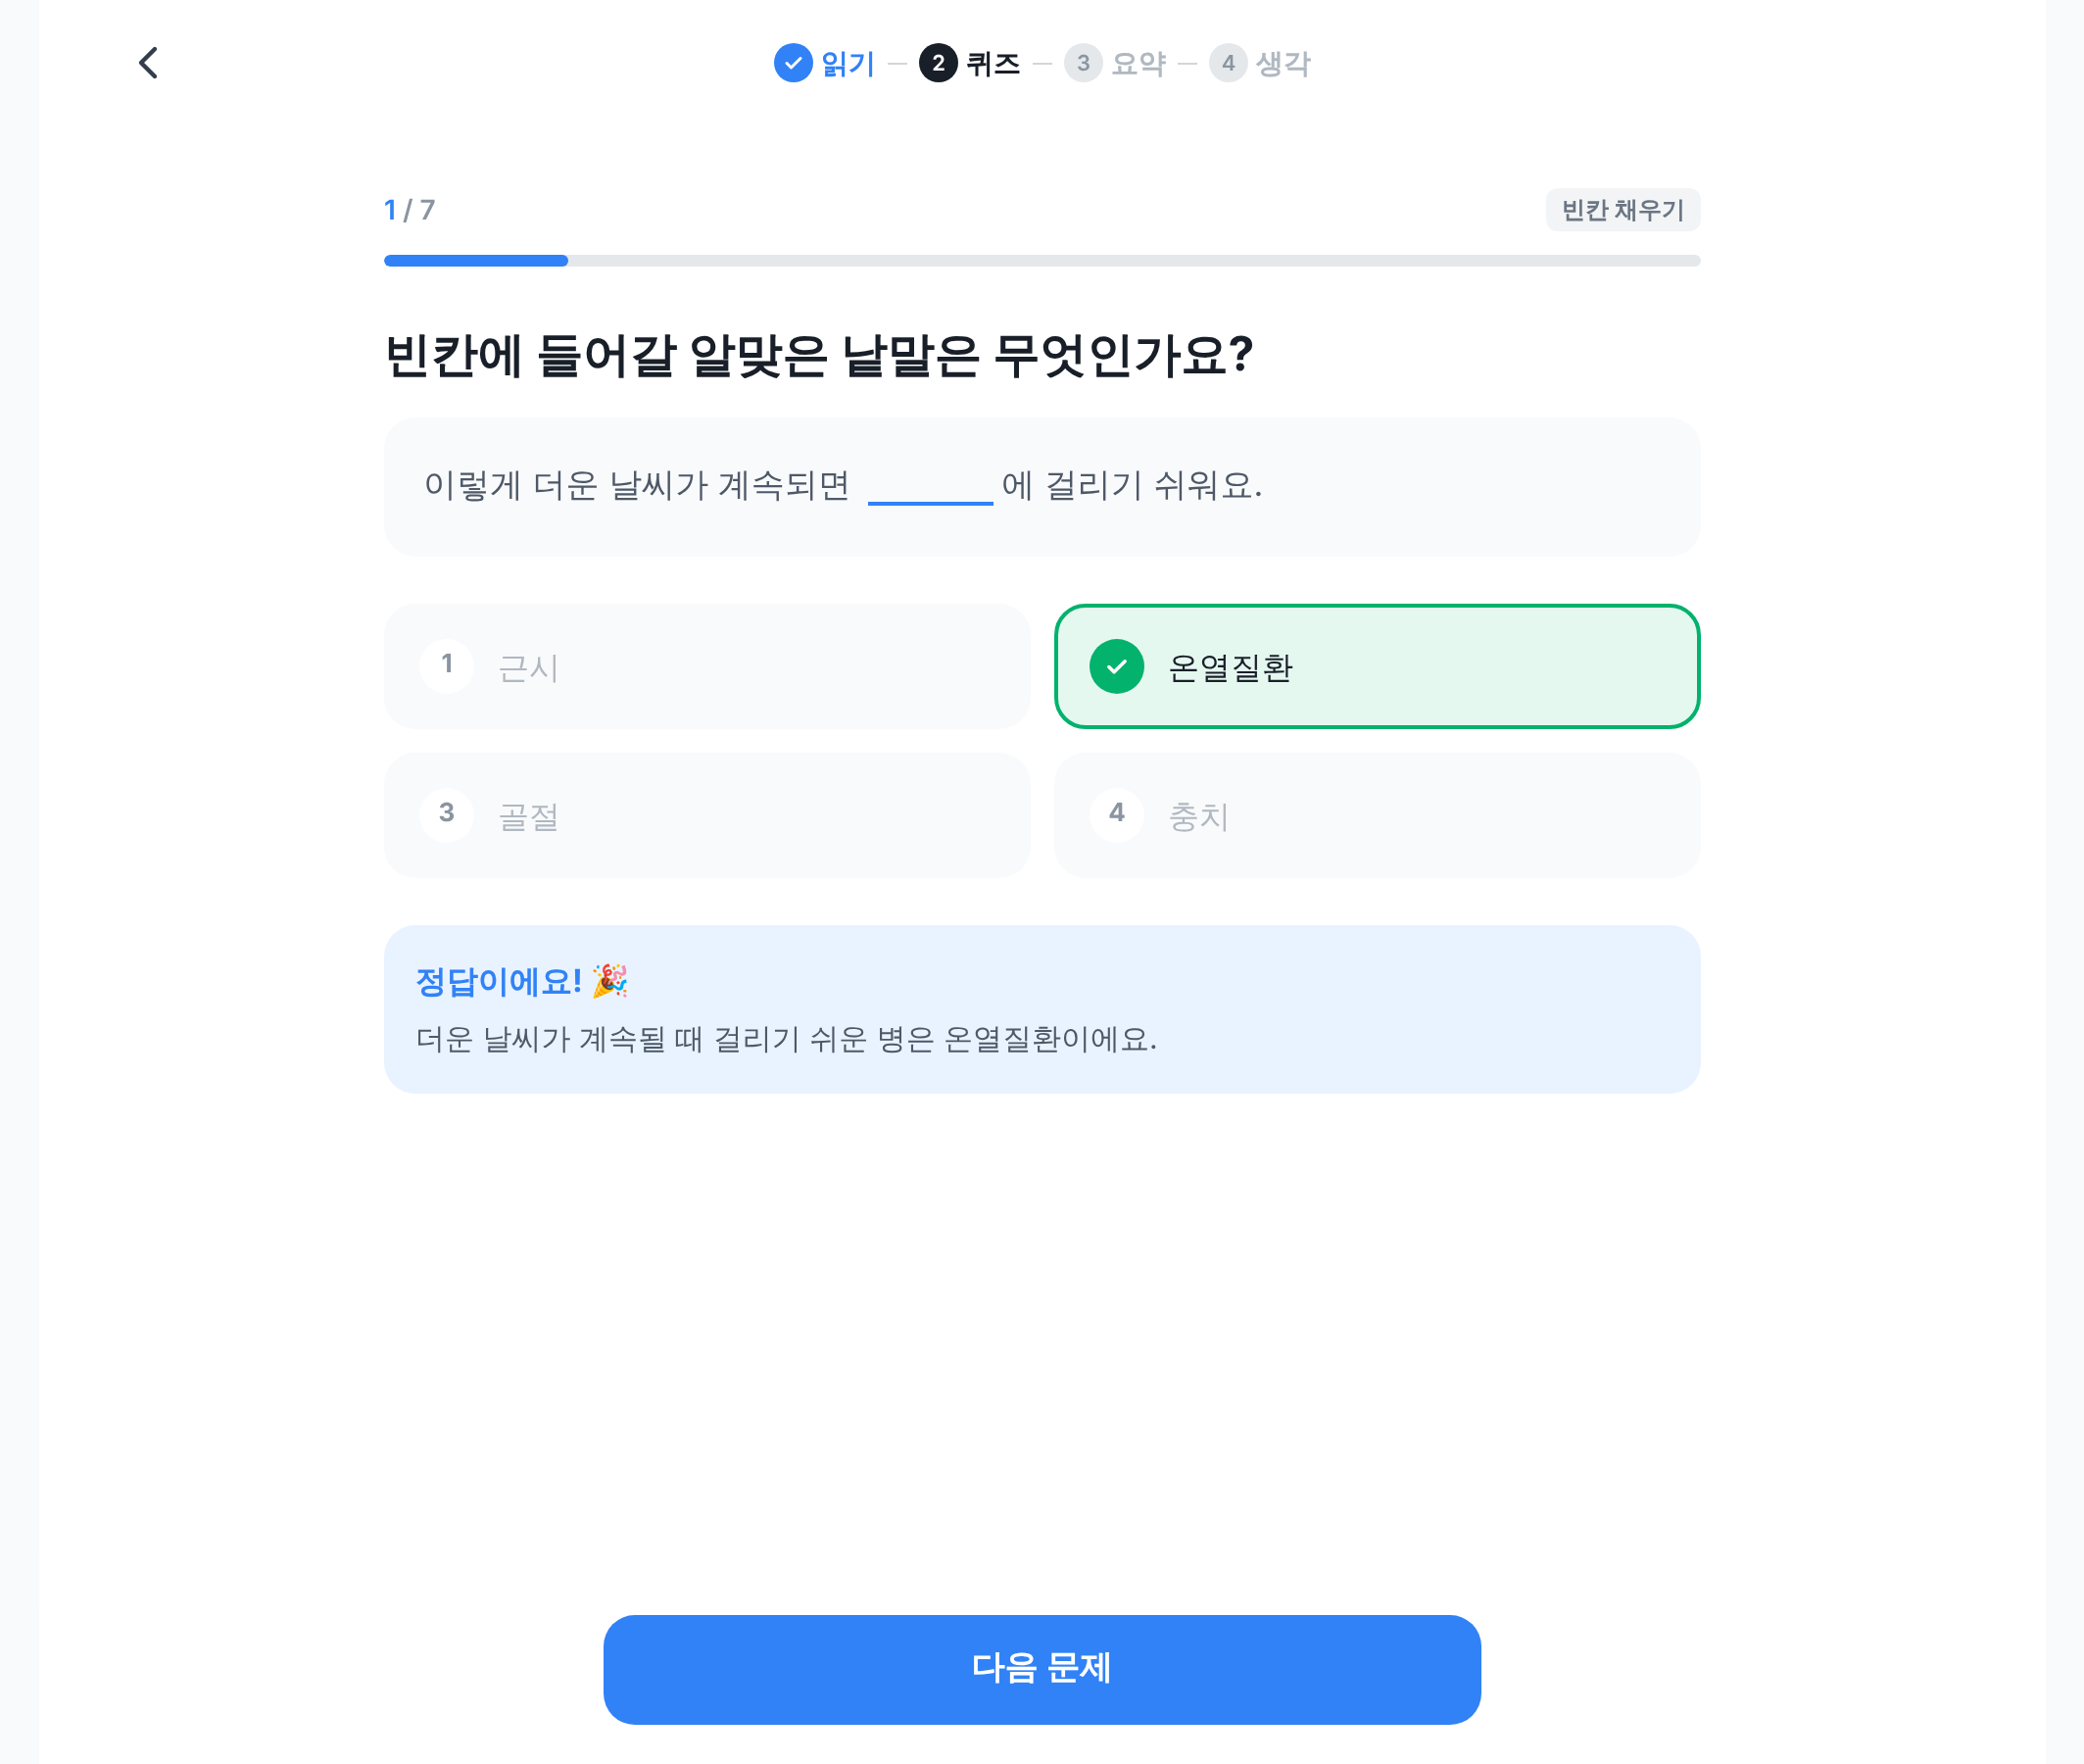
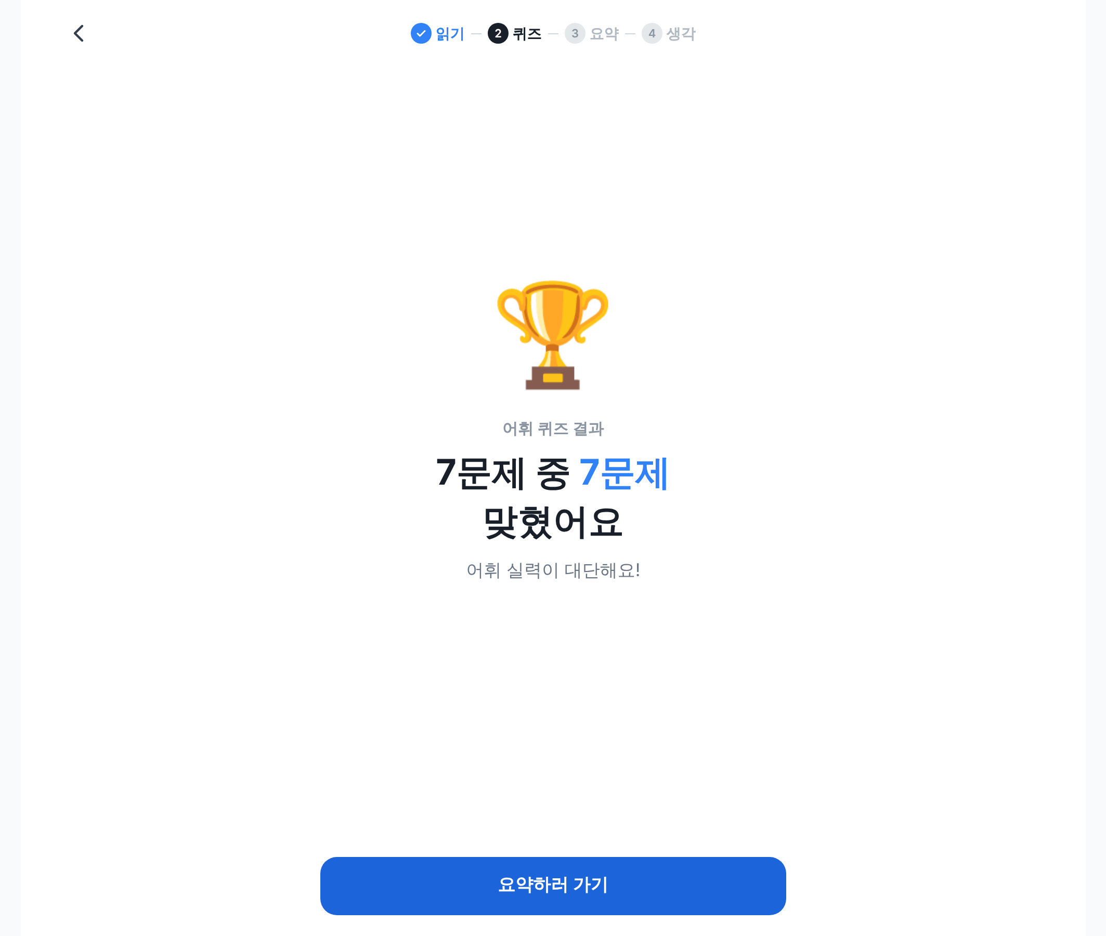
어휘 퀴즈
학생편 · 04
1
7문항
문항 풀이와 해설
문맥 속 빈칸 채우기 2 · 비슷한 말 2 · 내용 이해 3(사실·까닭과 영향·중심 생각)
2
바로 정답·해설
답을 고르면 정답과 해설이 바로 나와요.
퀴즈 결과
3
첫 답만 점수에
처음 고른 답만 점수에 반영돼요.

Slide 21
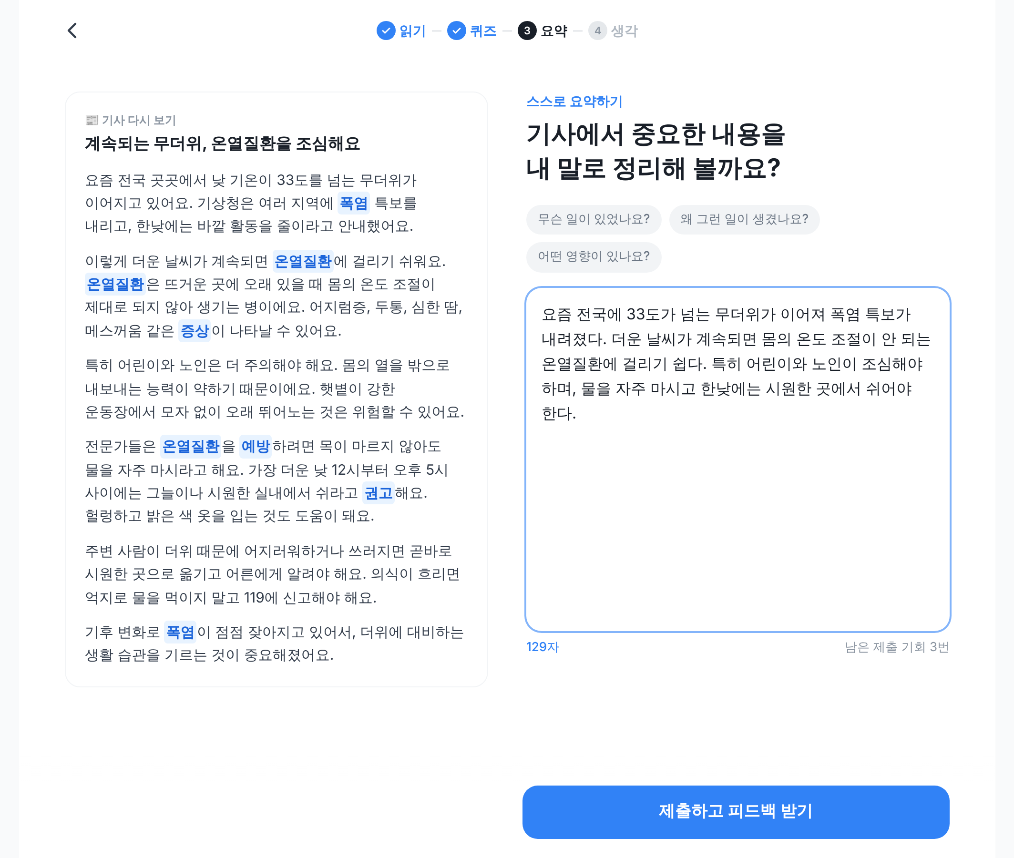
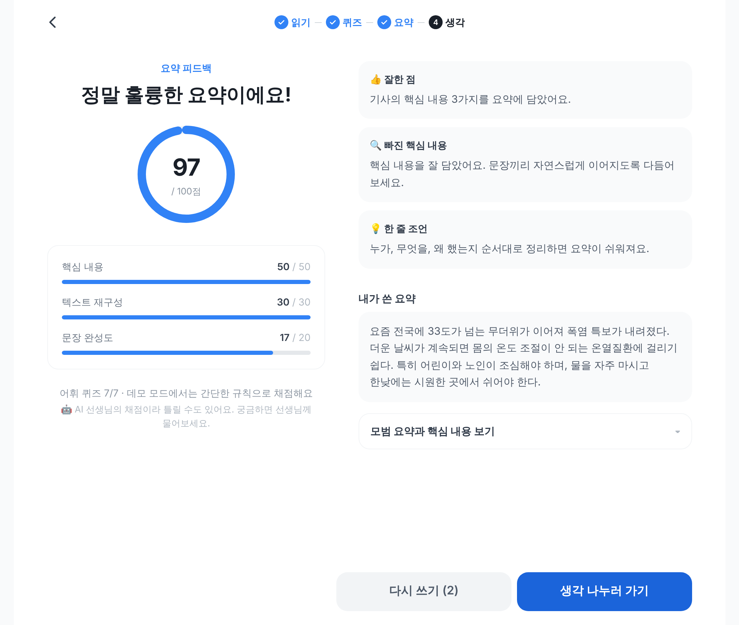
스스로 요약하고 AI 피드백 받기
학생편 · 05
1
내 말로 직접 쓰기
요약 쓰기
기사를 옆에 두고 요약해요. 복사·붙여넣기는 막혀 있어요.
2
100점 만점 채점
핵심 내용 50 · 텍스트 재구성 30 · 문장 완성도 20
AI 채점·피드백
3
피드백으로 다시 쓰기
잘한 점·빠진 내용·한 줄 조언을 보고 최대 3번까지 제출해요.

Slide 22
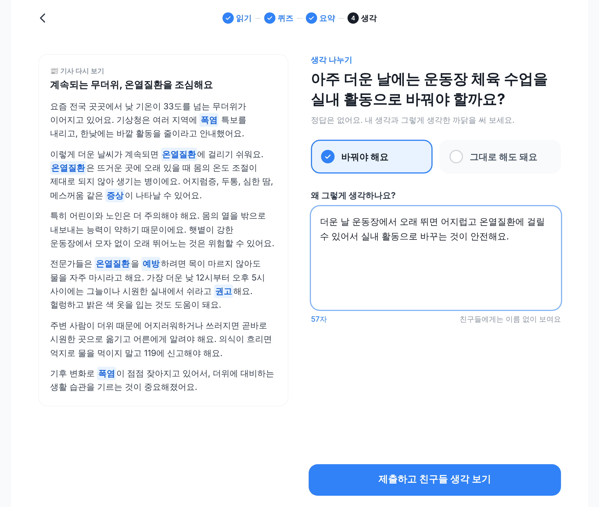
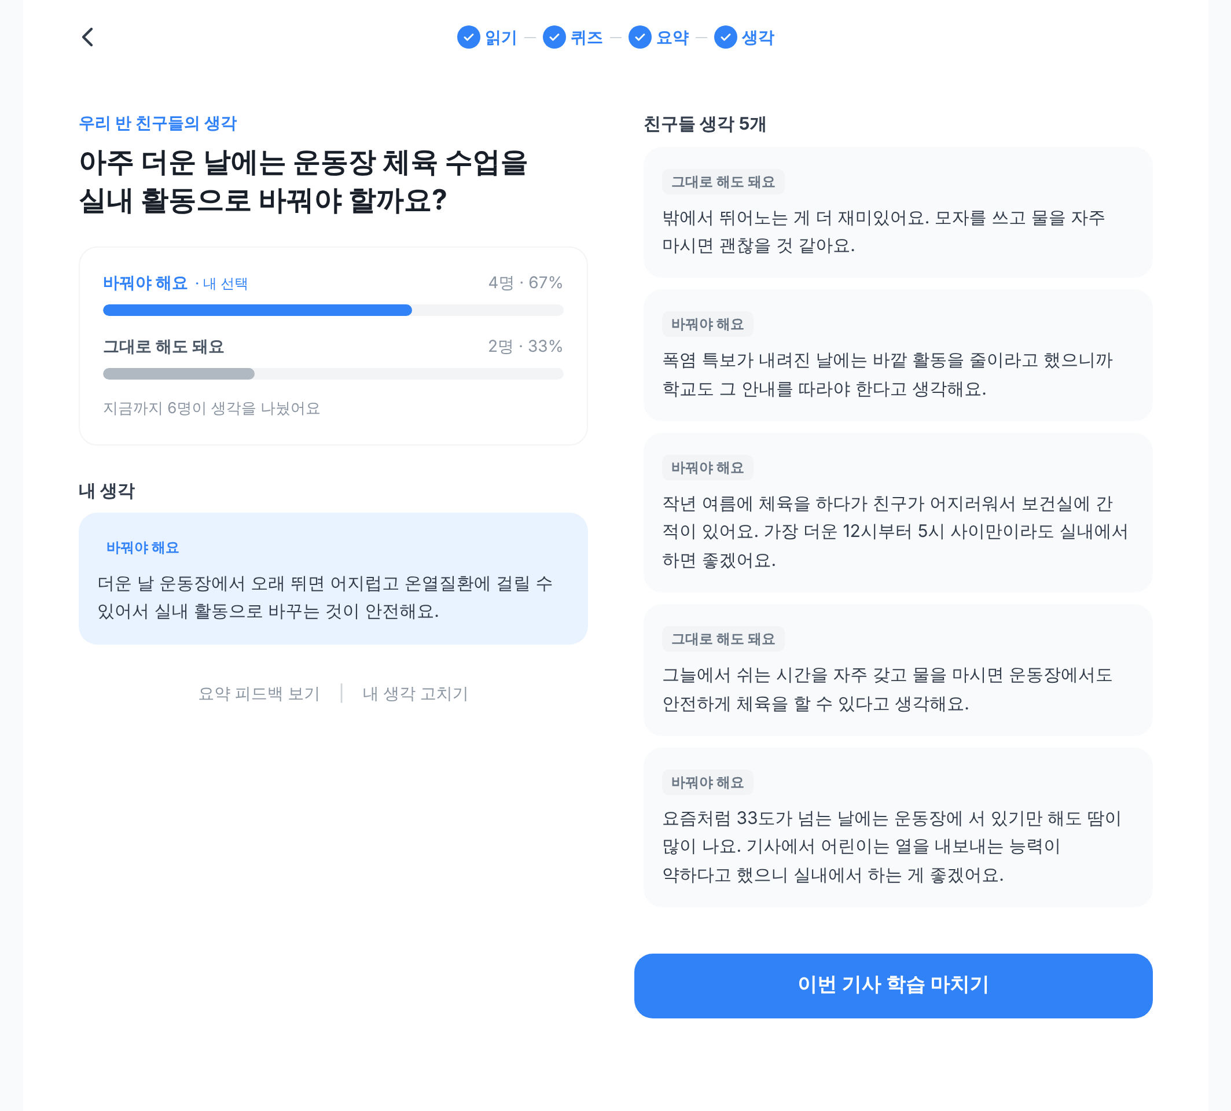
생각 나누기
학생편 · 06
1
입장 고르기
입장과 까닭 쓰기
질문에 대한 내 입장을 고르고 까닭을 써요.
2
친구들 생각 보기
제출하면 반 친구들의 입장 비율과 의견을 이름 없이 볼 수 있어요.
우리 반 친구들의 생각
3
안전한 글쓰기
개인정보·욕설이 든 글은 제출되지 않고, 선생님이 의견을 숨길 수 있어요.

Slide 23
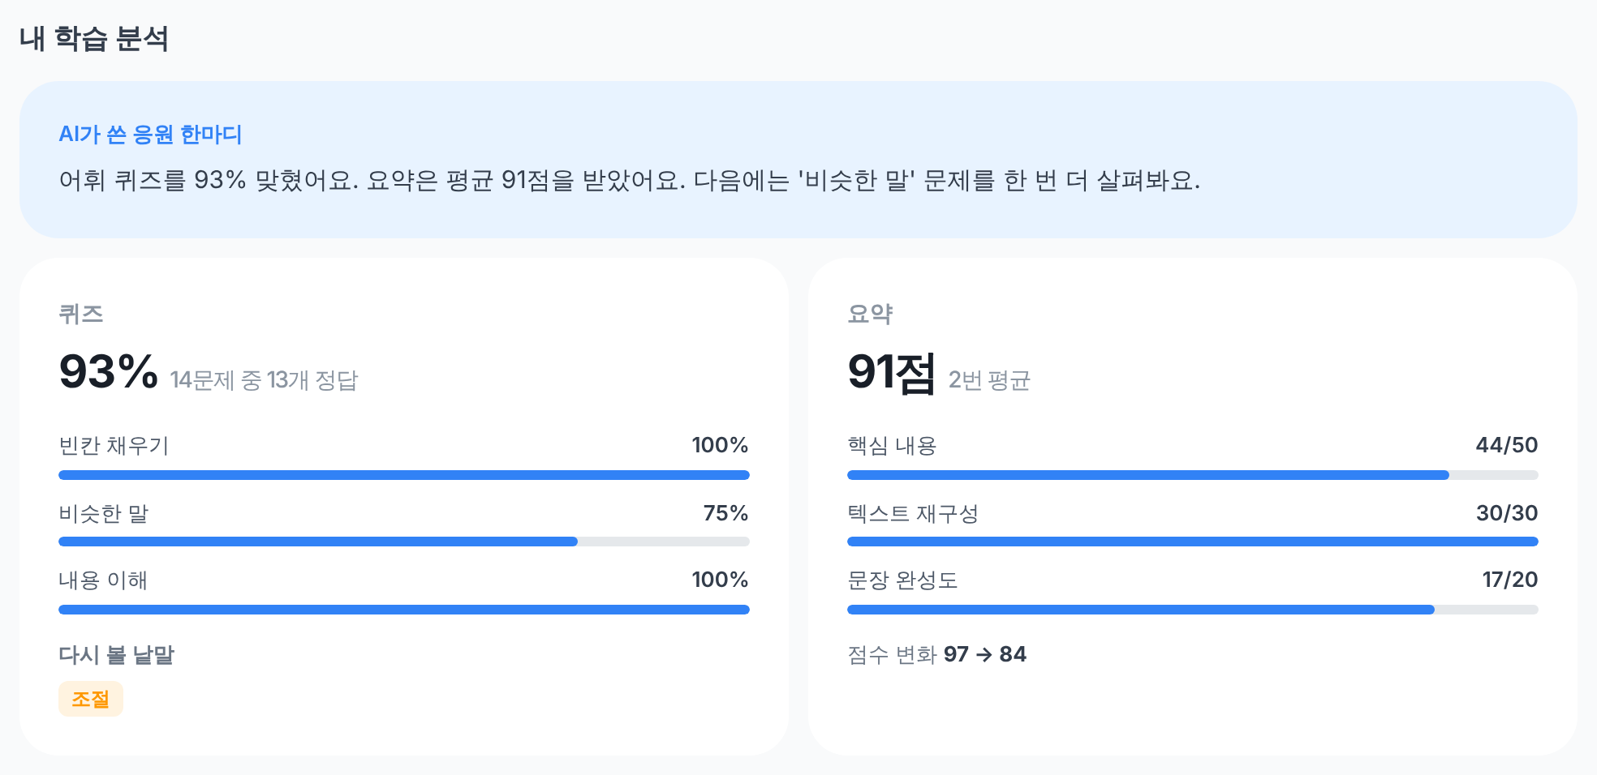
내 학습 분석
학생편 · 07
1
AI 응원 한마디
선생님이 확인한 격려 문장이 맨 위에 보여요.
2
어휘 퀴즈
전체 정답률과 유형별 정답률, 다시 볼 낱말을 알려 줘요.
3
요약
평균 점수와 영역별 점수, 점수 변화를 보여 줘요.

Slide 24
학생을 지키는 장치
안전 · AI 사용 원칙
✓
✓
✓
교사 인증 가입
선생님 검토 후 배포
이름은 AI에 보내지 않아요
교육청 메일(.go.kr) 인증을 거친 선생님만 반을 만들 수 있어요.
AI가 만든 기사·퀴즈는 선생님이 확인하고 고친 뒤에만 학생에게 보여요.
요약 채점과 AI 의견을 만들 때 학생 이름·번호를 보내지 않아요.
✓
✓
✓
글 자동 점검
익명 의견 · 숨기기
AI 사용 고지
전화번호·이메일 같은 개인정보와 욕설이 든 글은 AI 전송 전에 막아요.
생각 나누기 의견은 이름 없이 같은 반에만 보이고, 선생님이 숨길 수 있어요.
입장·기사·피드백 화면과 운영 정책 페이지에서 AI 사용을 알려요.

Slide 25
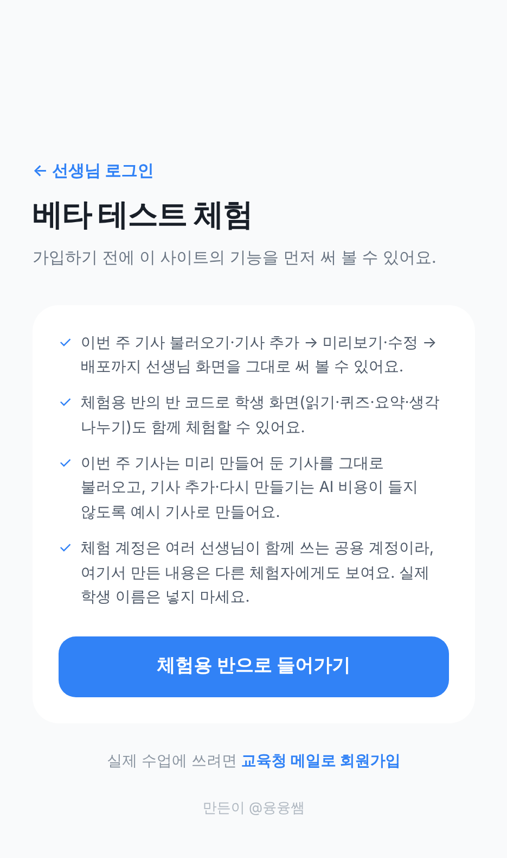
가입 없이
베타 테스트로 체험
직접 체험해 보세요
1
첫 화면에서 '선생님으로 시작하기'
2
'가입 전에 베타 테스트로 먼저 체험해 보기'
3
'체험용 반으로 들어가기' → 선생님 화면 체험
4
체험용 반의 반 코드로 학생 화면도 체험
체험 계정은 예시 기사로 동작해 AI 비용이 들지 않아요. 실제 학생 이름은 넣지 마세요.

